Slide 1
Проект по опытно – экспериментальной деятельности
Волшебный мир воды
Воспитатель:
Пронина И.Г.
МДОУ д/с «Березка»
с. Толька 2019 г.

Slide 2
Вы слыхали о воде? Говорят, она везде!
В луже, море, океане и водопроводном кране.
Как сосулька – замерзает, в лес туманом заползает,
Ледником в горах зовется, лентой серебристой вьется
Средь высоких, стройных елей рушится потоком селей,
На плите у вас кипит, паром чайника шипит,
Растворяет сахар в чае.
Мы ее не замечаем
Мы привыкли, что вода – наша спутница всегда!
Без воды нам не умыться, не наесться, не напиться!
Смею вам я доложить: без воды нам не прожить!
Н.Рыжова

Slide 3
Цель проекта: Расширить знания детей о воде и ее физических свойствах.
Задачи исследования:
1. Дать детям углубленное представление о воде, её свойствах.
2. Формировать умение сравнивать и анализировать.
3. Развивать логическое мышление.
4. Формировать элементарные естественно - научные представления.
5. Формировать умения детей делать обобщения и выводы, опираясь на знания и умения, полученные в ходе опытно-исследовательской деятельности.
Объект исследования: вода.
Предмет исследования: свойства воды.
Методы и приемы исследования: наблюдение, эксперименты, беседа, фото — фиксация, чтение художественных произведений, дидактические и словесные игры.
Длительность проекта: краткосрочный.

Slide 4
Предполагаемый результат:
• Дети будут иметь достаточное представление о свойствах воды и ее значении в жизни всего живого и человека, научатся бережному отношению к воде.
• У детей появятся новые умения и навыки при проведении экспериментов и опытов с водой, закрепятся навыки взаимодействия друг с другом в процессе совместной деятельности.
• У детей разовьется познавательный интерес, инициативность, самостоятельность, творческие способности.
• Активизируется и обогатиться речь, дети научатся вступать в активное взаимодействие со взрослыми и другими детьми в процессе общения, при проведении опытов и экспериментов.
• Обогатиться и пополниться новым пособиям развивающая предметно-пространственная среда группы.

Slide 5
Этапы реализации проекта:
1) Подготовительный этап:
- Создание технической базы для детского экспериментирования (оборудование, природные материалы).
Отображение цели и задач проекта.
2) Реализация проекта:
- Теоретическая часть: Разработка плана, конспекта НОД.
- Практическая часть: а) Занятия по экологическому воспитанию б) Связь с другими видами деятельности:
- Игровая
- Продуктивная
- Познавательно-исследовательская (опыты)
Коммуникативная (беседы, чтение художественной литературы)
- Учебная (речевое развитие, рисование, лепка)
3) Заключительный этап:
Презентация проекта.

Slide 6
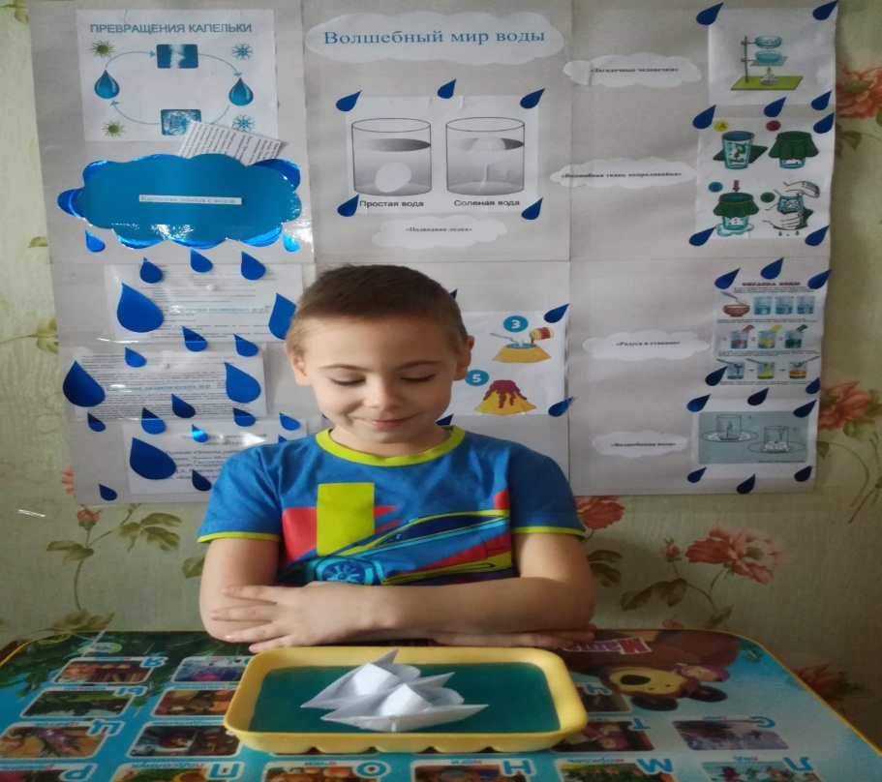
Этап №1.
Изучаем свойства воды
Опыт №1 «Плывут кораблики»
Для этого эксперимента понадобится: тарелка с водой, в которую опускаем кораблики, затем в центр тарелки капаем средство для мытья посуды.

Slide 7
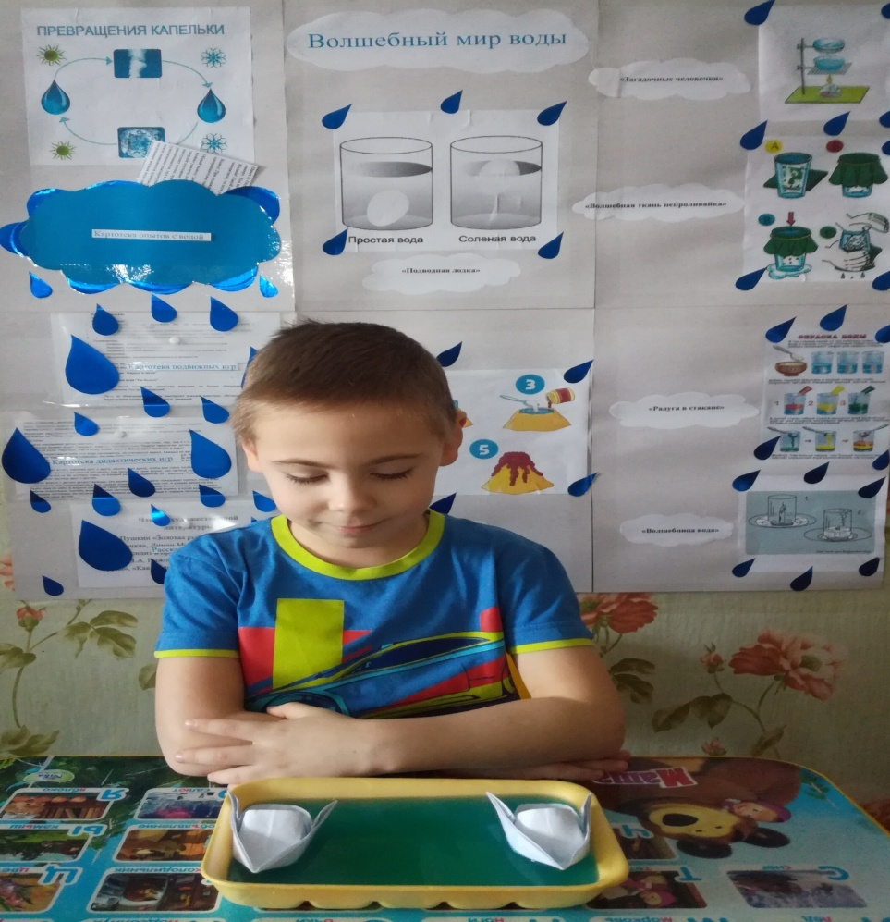
Вывод: Поверхностное натяжение воды разрушается мылом и кораблики «расплываются» к стенкам тарелки.

Slide 8
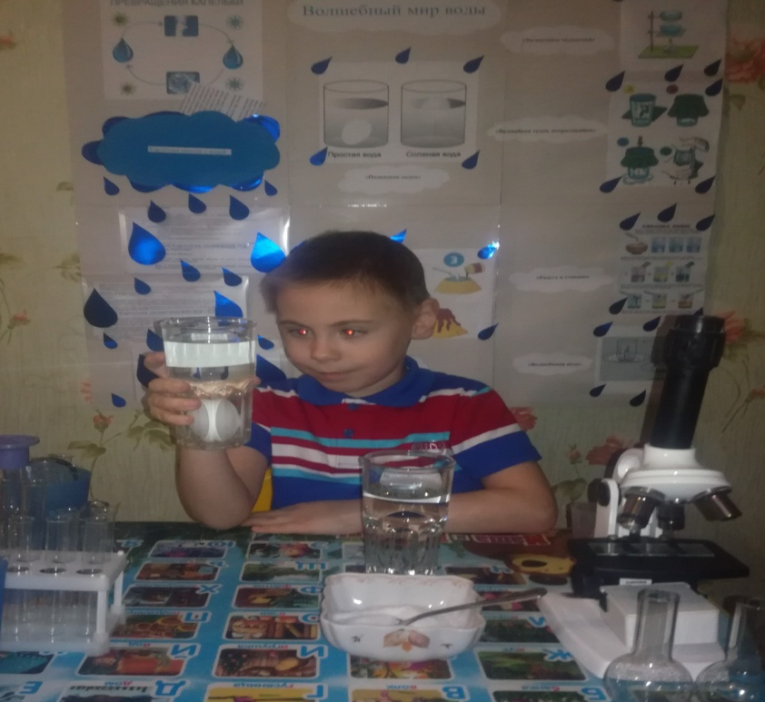
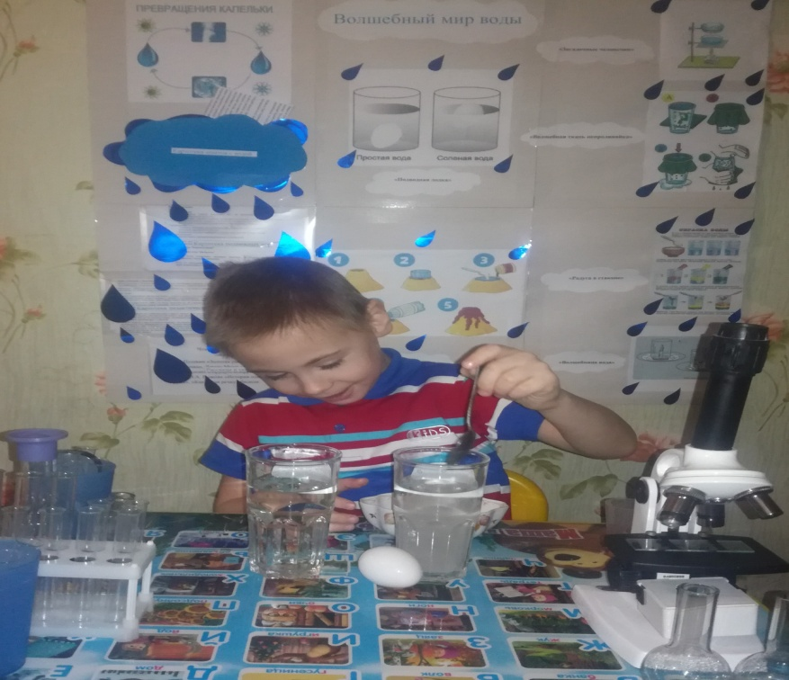
Опыт №2 «Подводная лодка»
Для проведения опыта нужны: соль, сырое яйцо, 2 стакана, и вода. В первый стакан наливаем простой воды, во второй добавляем соль, опускаем яйцо в первый стакан, затем во второй и наблюдаем…

Slide 9
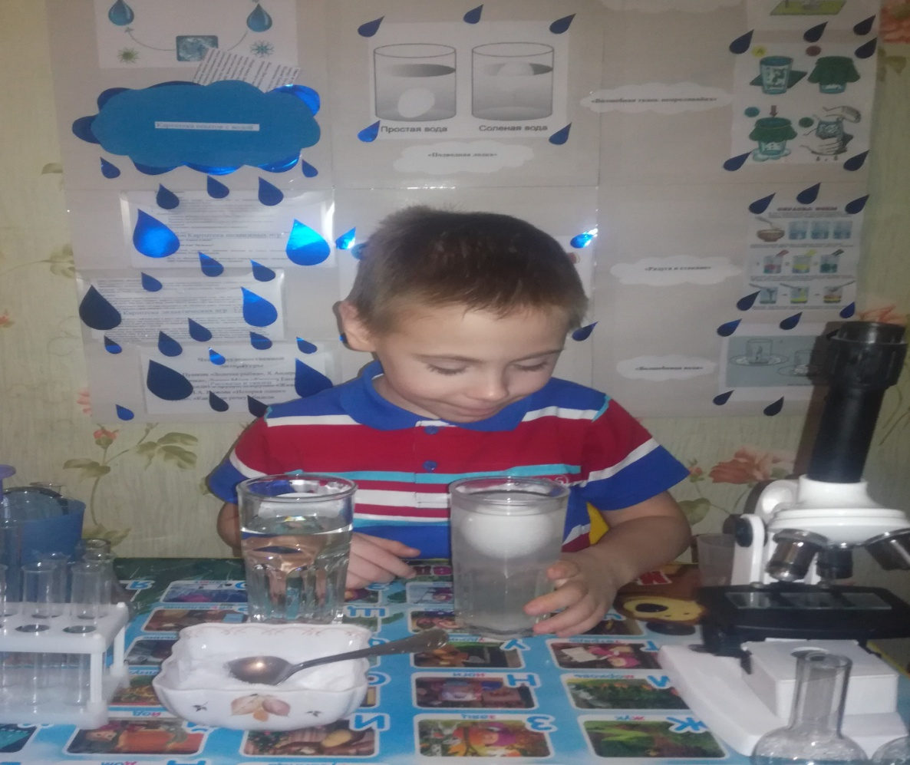
Вывод: Соленая вода тяжелее, простой. Добавляя соль в воду, мы увеличиваем плотность воды. Поэтому и плавать в соленой морской воде легче, чем в речной.

Slide 10
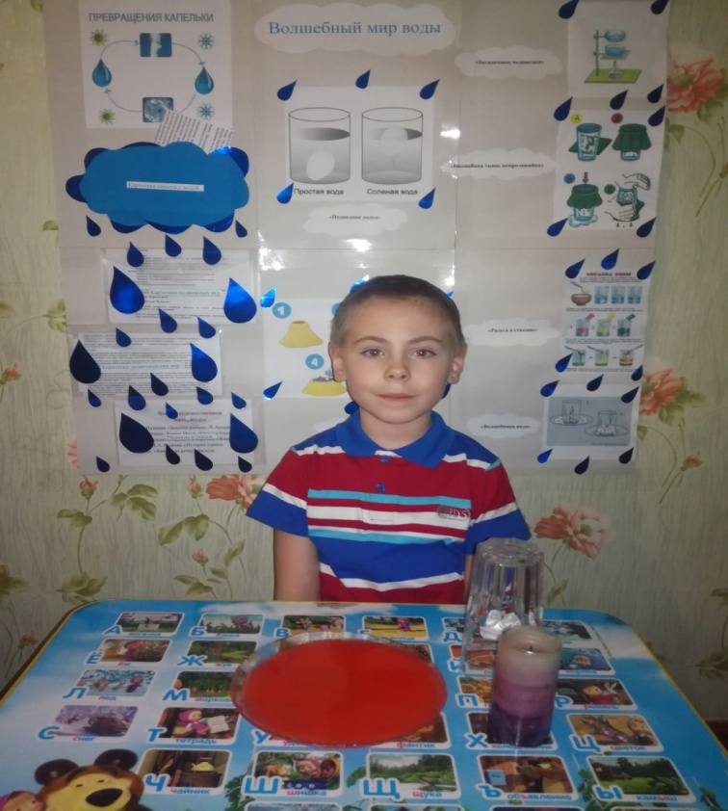
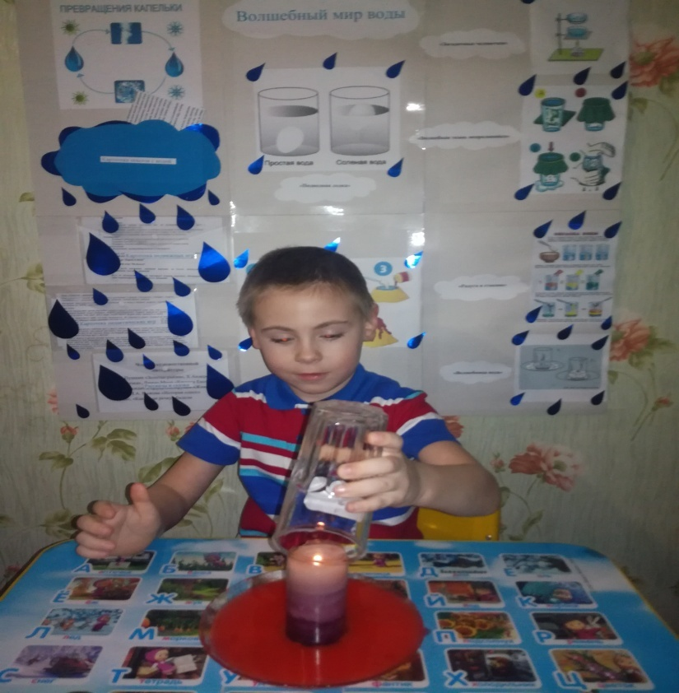
Опыт № 3 «Волшебница вода»
В тарелку налить подкрашенной воды. На воду опустить свечу, её нужно зажечь. Затем стаканом накрываем свечу, и когда свеча потухнет вода втянется внутрь банки.

Slide 11
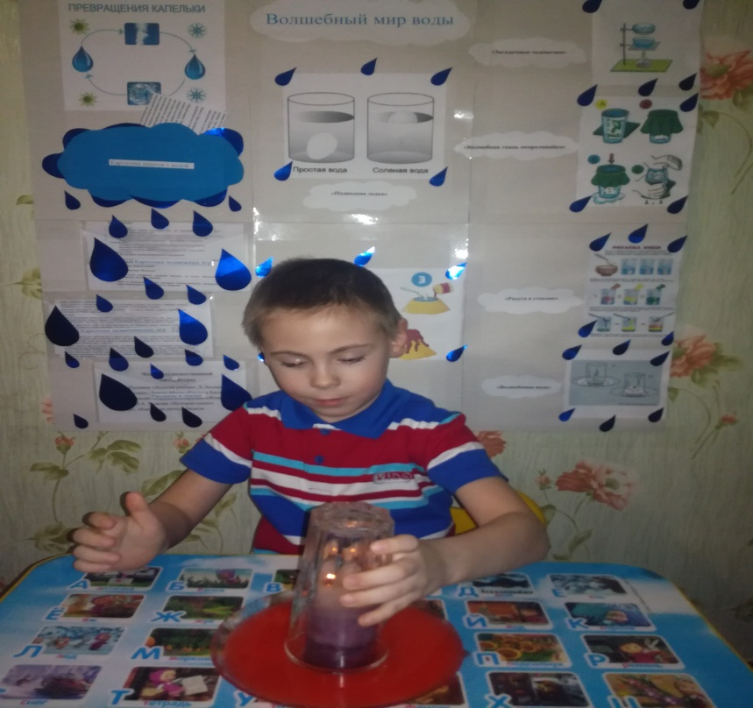
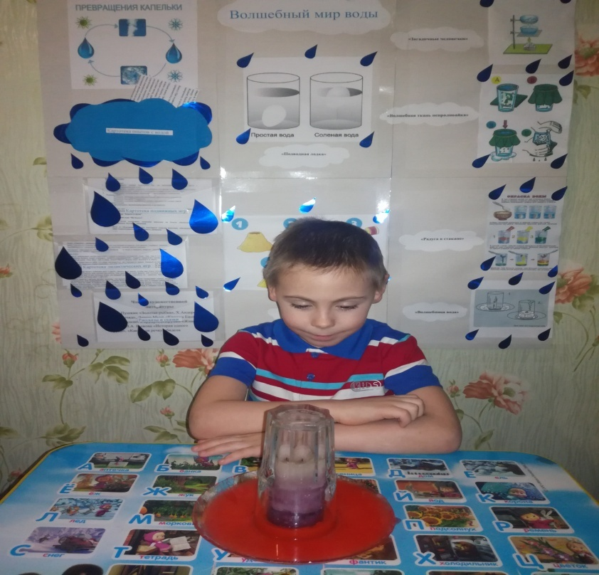
Вывод: Когда воздух в стакане нагрелся, он расширился. Нагретый воздух выйдет из стакана, и благодаря разности атмосферного давления внутри стакана вода заполняет пустое место в стакане.

Slide 12
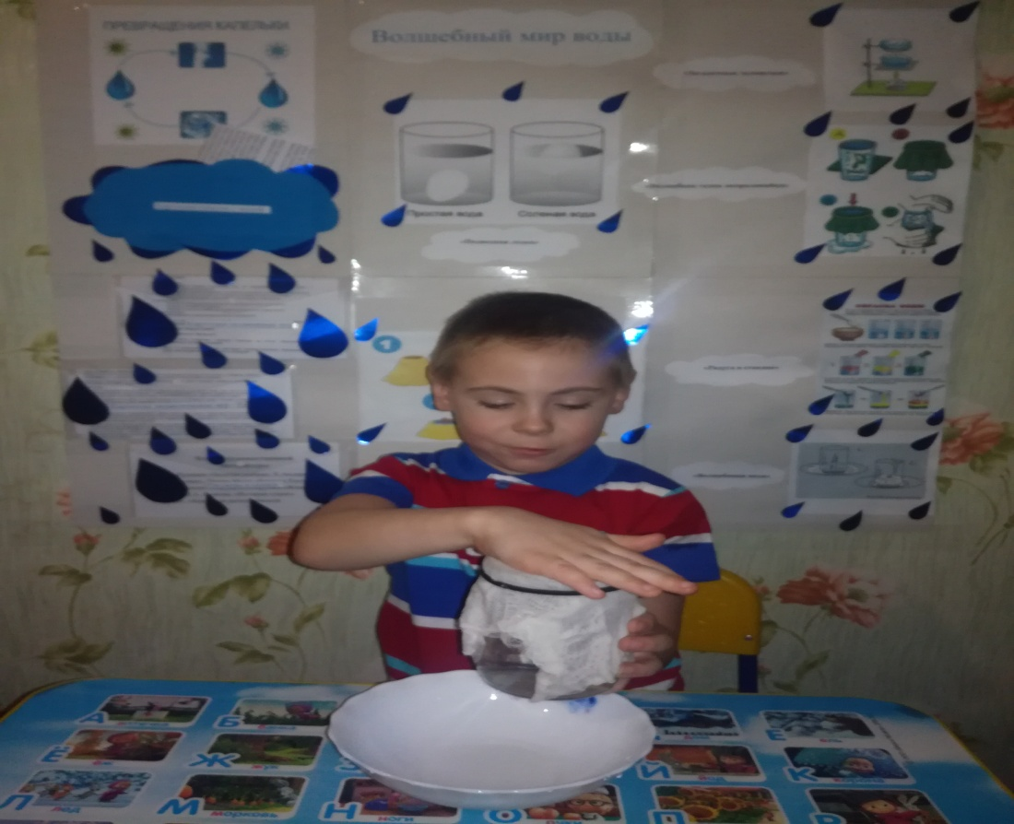
Опыт № 4 «Волшебная ткань непроливайка»
Для эксперимента понадобится: банка накрытая марлей, закрепляем марлю канцелярской резинкой. Наливаем через марлю воды, затем переворачиваем банку.

Slide 13
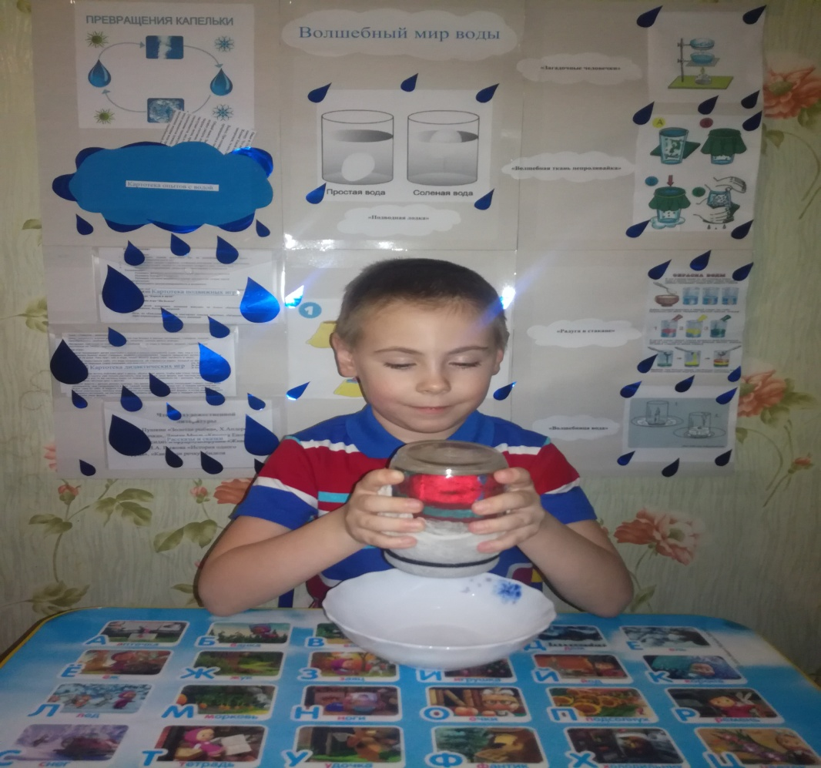
Вывод: Вода заполняет дырочки марли, тем самым создается поверхностное натяжение воды. Давление воздуха в банке меньше, чем снаружи и поэтому вода не выливается.

Slide 14
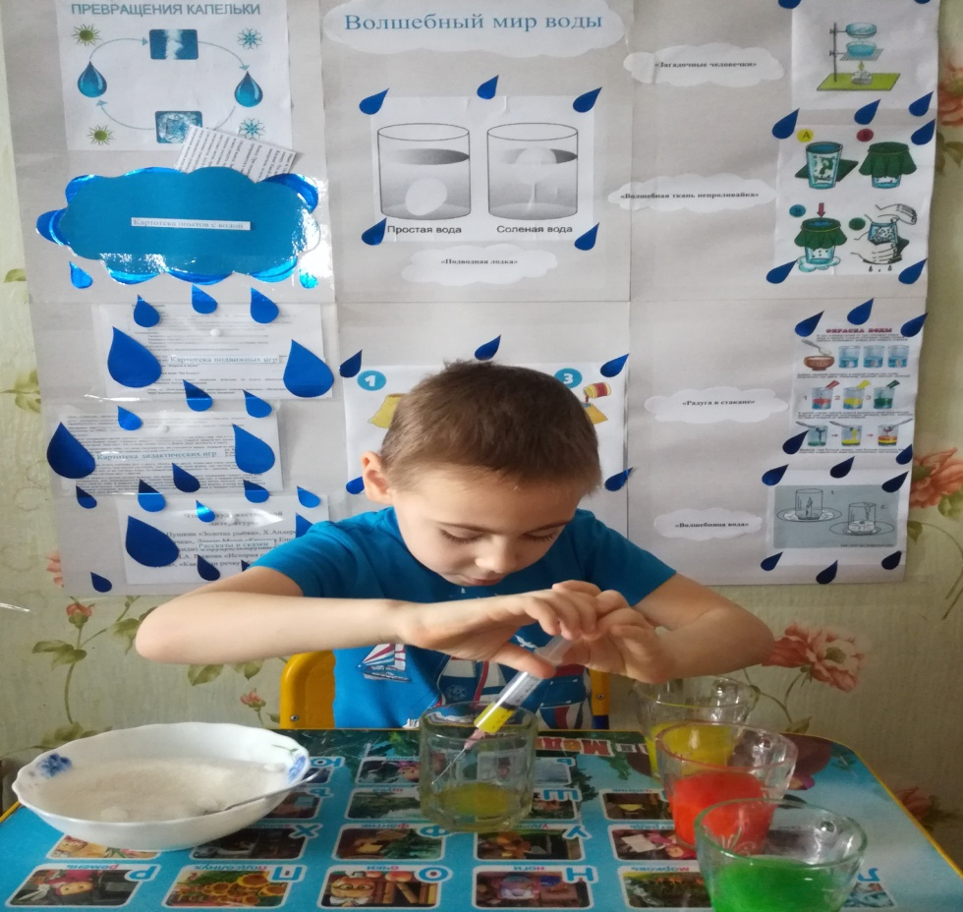
Опыт №5 «Радуга в стакане»
Для этого эксперимента: стаканчики – 4 штук, краска, кисточка, сахар, ложечка, шприц, вода. В стаканчики наливаем воду, добавляем сахар по возрастанию: в первый – 1 ложку, во второй – 2 ложки и в третий – 3 ложки сахара. Затем воду закрашиваем в цвета радуги.

Slide 15
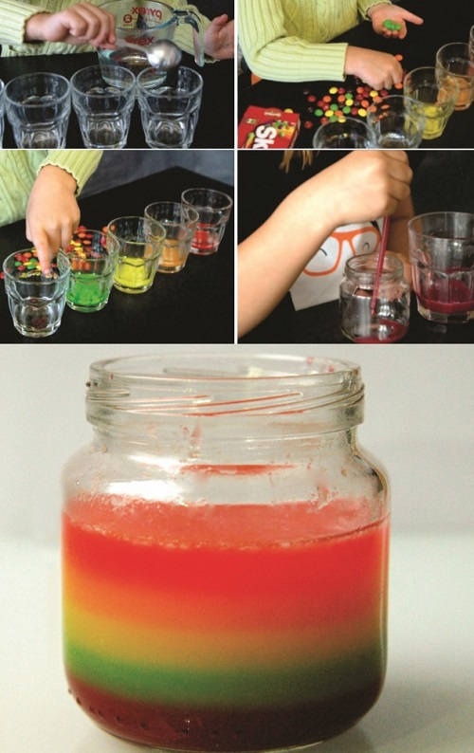
Вывод: Добавляя сахар в воду, мы увеличиваем плотность воды. Чем больше сахара, тем вода становится легче, и не смешиваются слои.

Slide 16
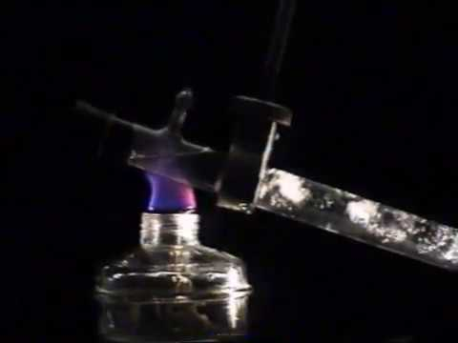
Этап № 2
Изучаем три состояния воды
«Загадочные человечки»
    Дети знакомятся с тремя состояниями воды твердым, жидким и газообразным, для этого эксперимента нам понадобится лед или снег, стеклянная колба и горелка.

Slide 17
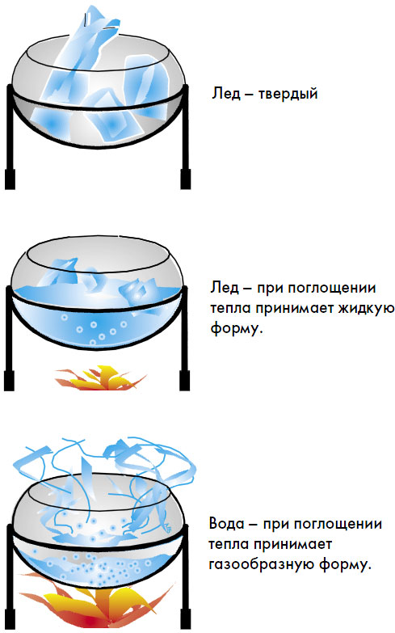
Вывод: вода из твердого состояния в тепле переходит в жидкое состояние и при нагревание с помощью горелки испаряется.

Slide 18
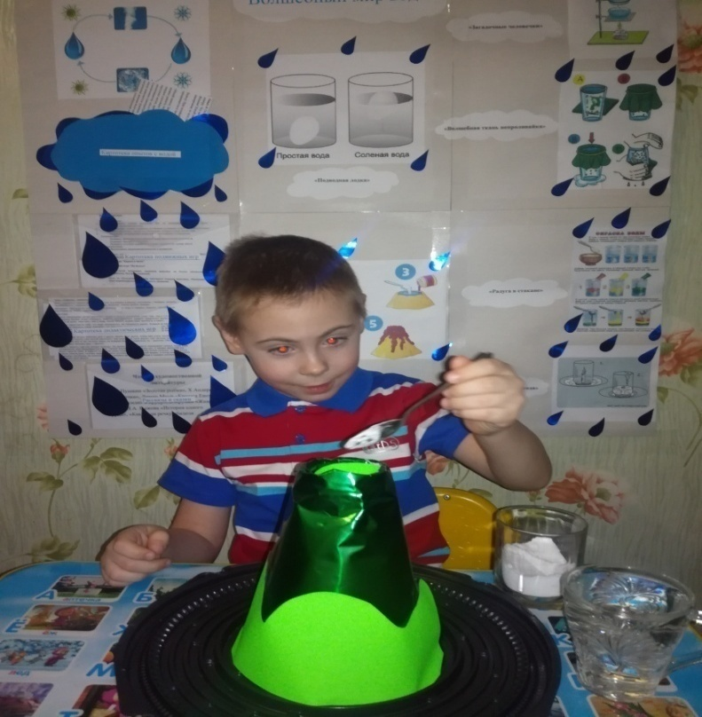
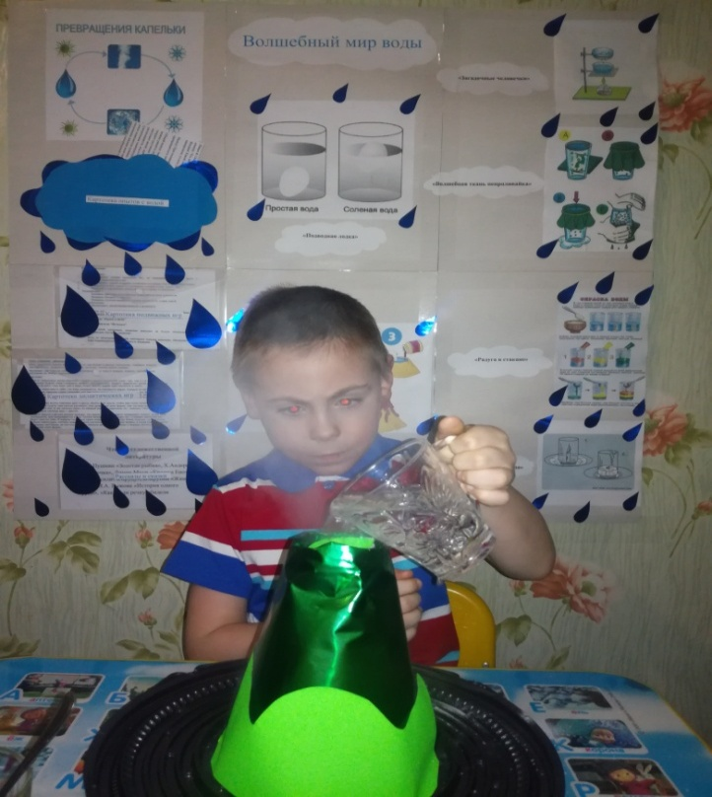
Этап № 3
Взаимодействие воды с веществами
«Вулкан»
Для этого эксперимента понадобится: пищевая сода, лимонная кислота и вода.

Slide 19
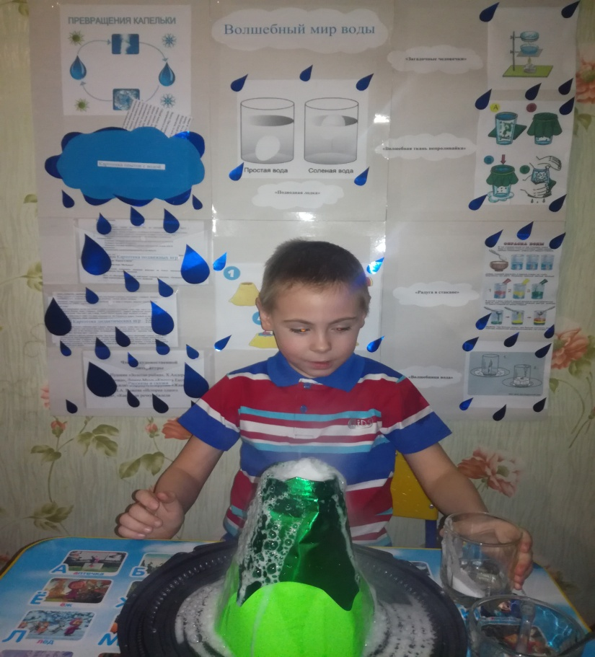
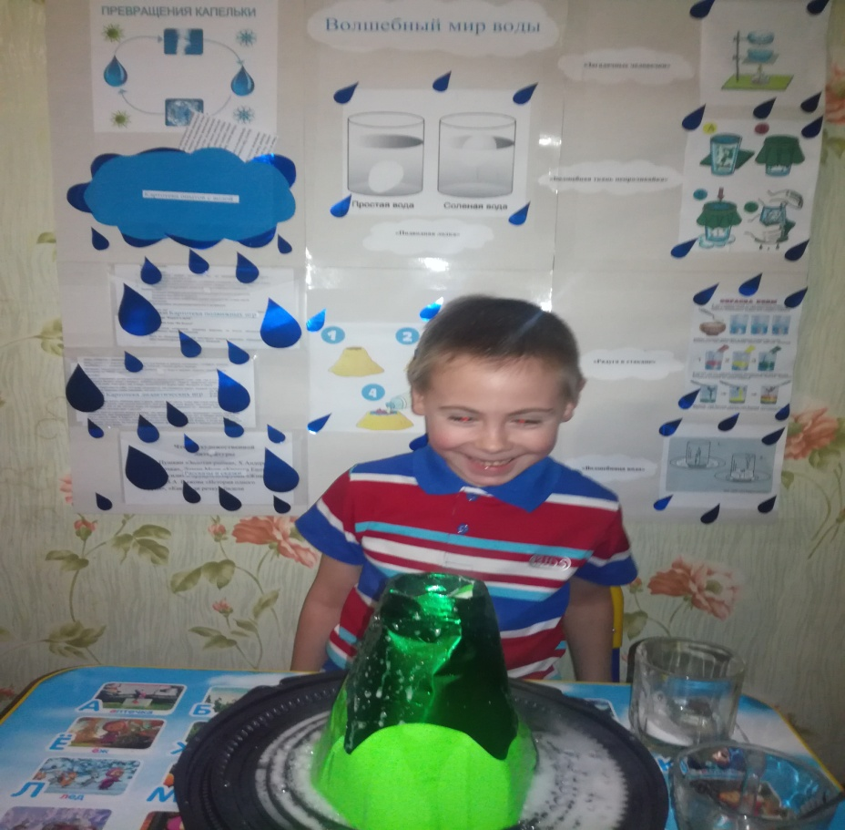
Вывод: вода вступает в реакцию с пищевой содой, лимонной кислотой и получается настоящие волшебство.

Slide 20
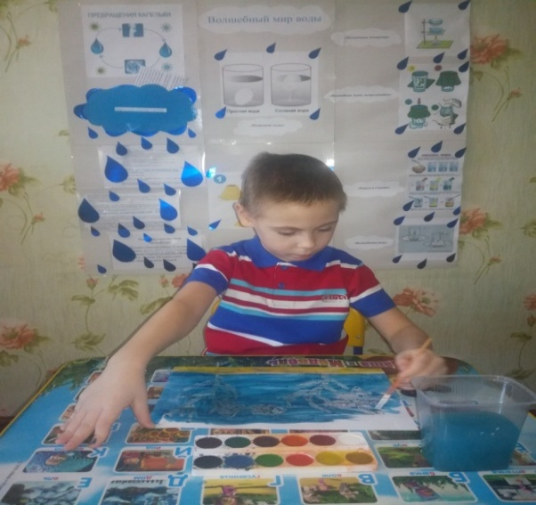
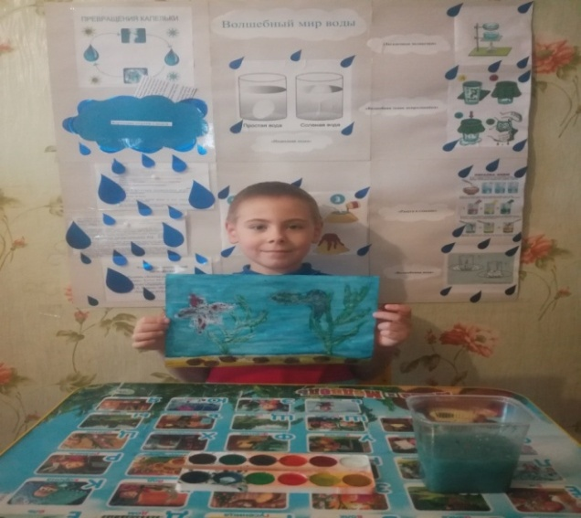
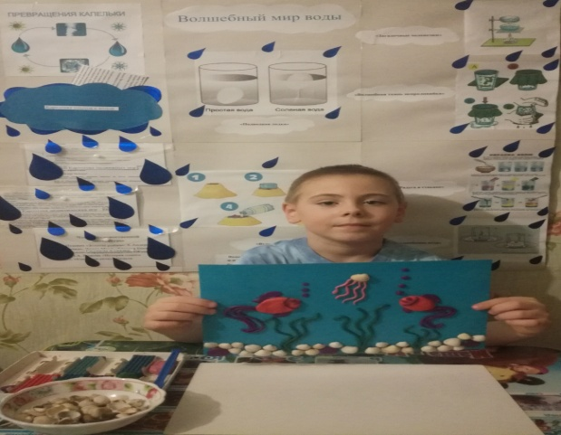
Наше творчество
Тема: «Подводный мир»

Slide 21
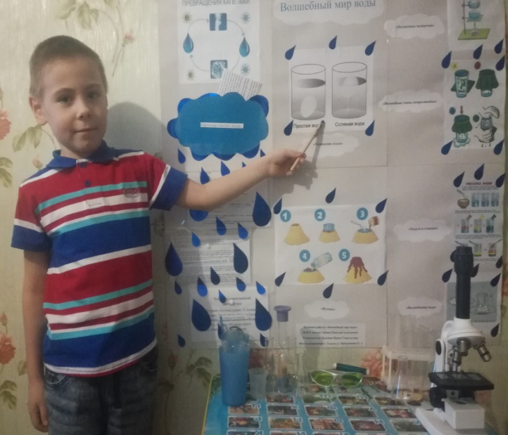
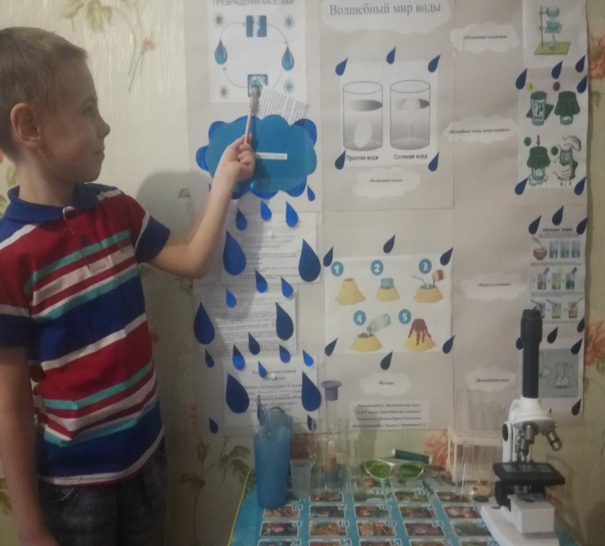
Вывод
В ходе проведенной работы мы пришли к следующим выводам: вода прозрачна но принимает цвет вещества, которое в ней растворяется, при добавлении сахара и соли увеличивается плотность воды, также вода может находится в трех состояниях: твердом, жидком и газообразном. Не все вещества растворяются в воде, некоторые вещества вступают с ней в реакцию и получается настоящее чудо.

Slide 22
Вода! У тебя нет ни вкуса, ни цвета, ни запаха, тебя невозможно описать, тобой наслаждаются, не ведая, что ты такое! Нельзя сказать, что ты необходима для жизни: ты сама жизнь. Ты наполняешь нас радостью, которую не объяснишь нашими чувствами. Ты самое большое богатство на свете.
Антуан де Сент – Экзюпери

Slide 23
Спасибо за внимание!

